Slide 1
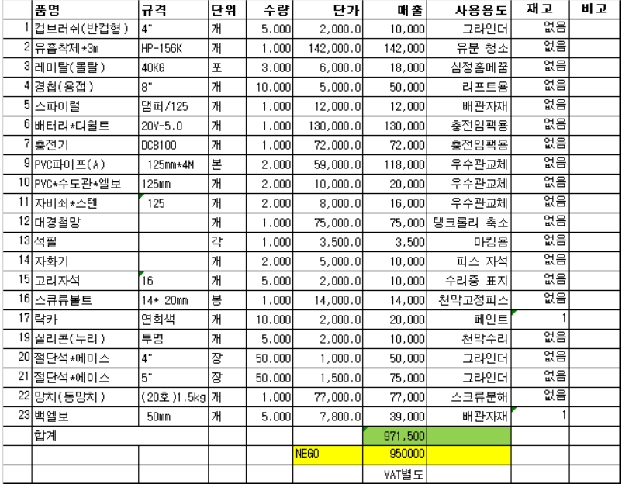
[ 보전(기계/설비) 설비보수용 자재 구매의 건 – 보고일 : 4월 23일 ]
번호 | 구매내용 | 세부내용 | 최종금액 | 사 진
1 | 설비보수용 자재 구매 (4월) | ■ 설비보수용 소모성 자재 구매 - 배터리(디월트)외 22건 - 공급처 : 신평철물(견적가 971,500원) - 첨부1. 구매항목 | 950,000
▶ 첨부1. 설비보수용 자재 구매내역

